Slide 3
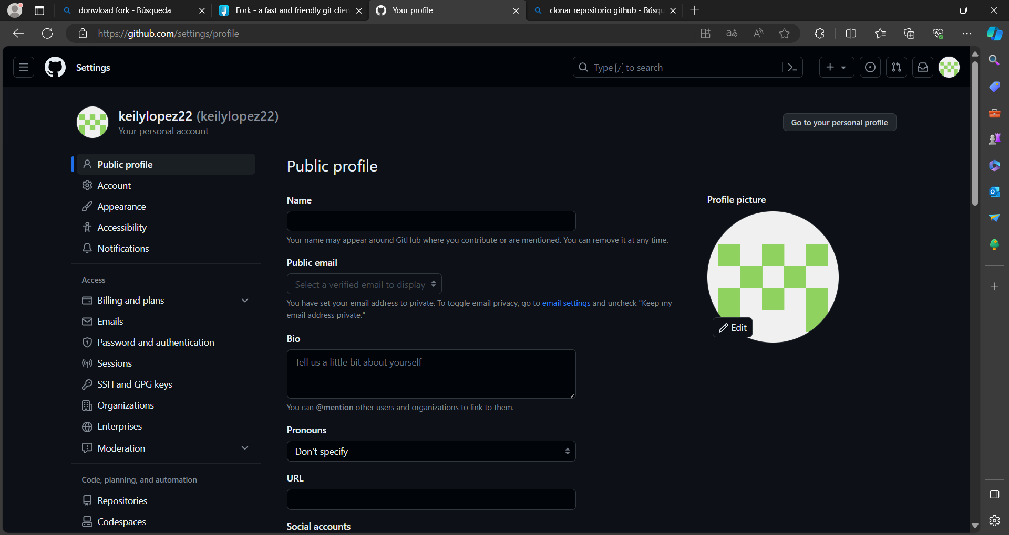
Perfil de GitHub

Slide 4
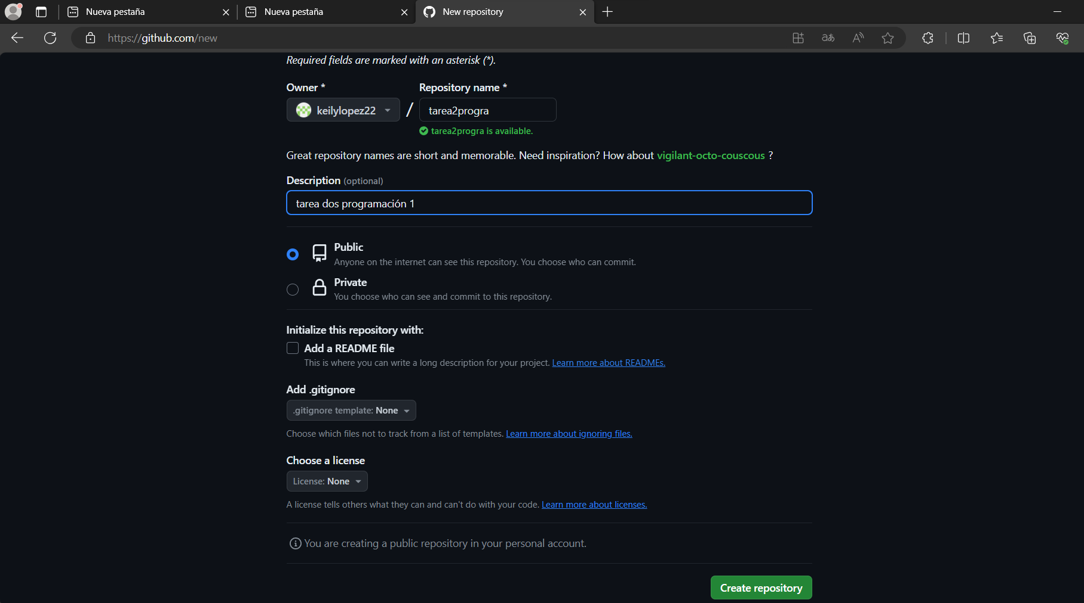
CREACION DE REPOSITORIO

Slide 5
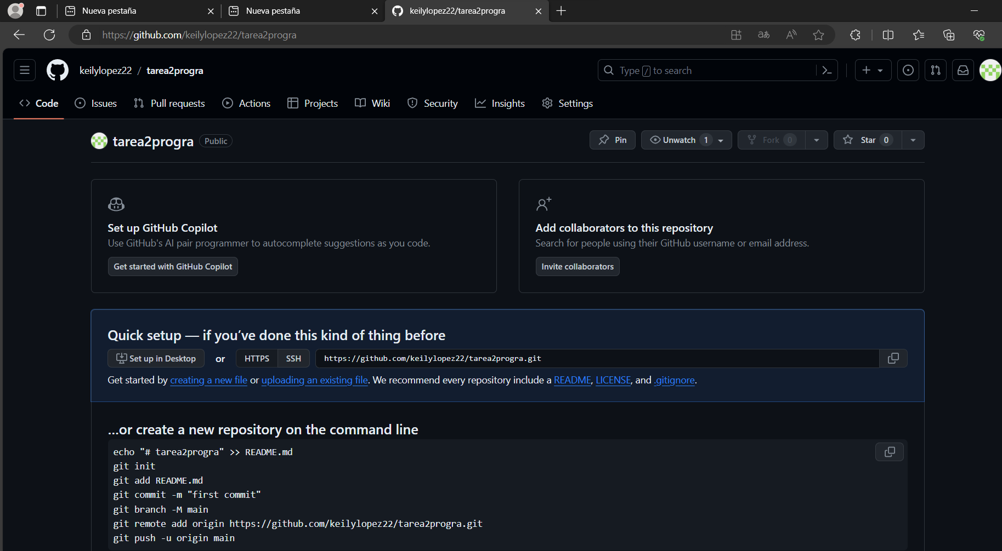
Repositorio creado

